Slide 1
객체 지향

Slide 2
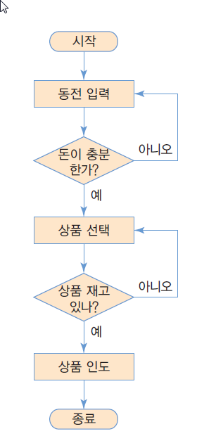
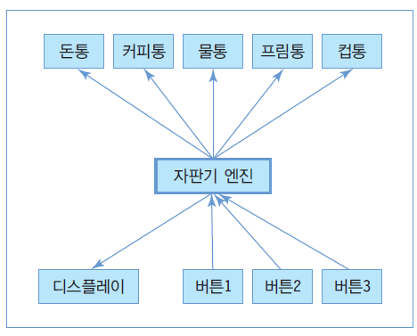
절차 지향 프로그래밍과 객체 지향 프로그래밍
절차 지향 프로그래밍
작업 순서를 표현하는 컴퓨터 명령 집합
함수들의 집합으로 프로그램 작성
객체 지향 프로그래밍
컴퓨터가 수행하는 작업을 객체들간의 상호 작용으로 표현
클래스 혹은 객체들의 집합으로 프로그램 작성
커피 자판기
객체지향적 프로그래밍의 객체들의 상호 관련성
절차지향적 프로그래밍의 실행 절차

Slide 3
객체 지향 프로그래밍
01 객체 지향의 개요
객체 지향 프로그래밍
소프트웨어의 규모가 커지면서 동작과 분리되어 전 과정에서 서로 복잡하게 얽혀 있는 데이터를 사용했기 때문에 절차 지향 프로그래밍 방식의 한계
절차 지향 프로그램은 추후 변경하거나 확장하기도 어려움
현실 세계를 객체 단위로 프로그래밍하며
객체는 필드(데이터)와 메서드(코드)를 하나로 묶어 표현
목적
컴퓨터 산업 발전에 따라 소프트웨어의 생명 주기(life cycle) 단축
소프트웨어를 빠른 속도로 생산할 필요성 증대
객체 지향 언어
상속, 다형성, 객체, 캡슐화 등 소프트웨어 재사용을 위한 여러 장치 내장
소프트웨어 재사용과 부분 수정 빠름
소프트웨어를 다시 만드는 부담 대폭 줄임
소프트웨어 생산성 향상

Slide 4
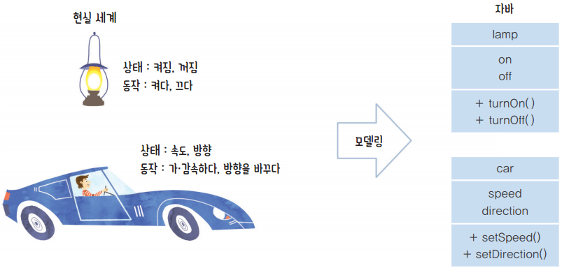
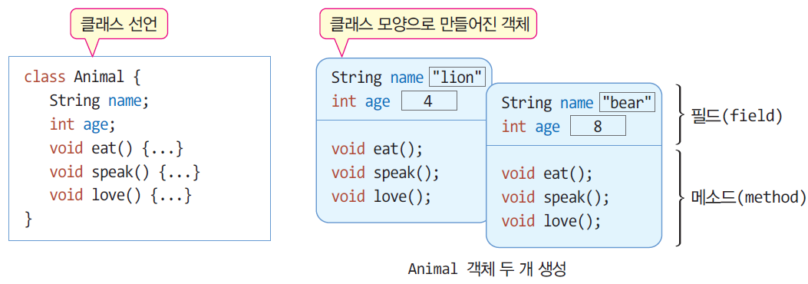
객체의 개념
01 객체 지향의 개요
컴퓨터 프로그램에서 객체 사례
테트리스 게임의 각 블록들
한글 프로그램의 메뉴나 버튼들
실 세계 객체의 특징
객체마다 고유한 특성(state)와 행동(behavior)를 가짐
다른 객체들과 정보를 주고 받는 등, 상호작용하면서 살아감
소프트웨어 객체는 현실 세계의 객체를 필드와 메서드로 모델링한 것
상태는 필드(Field)로, 동작은 메서드(Method)로 정의
필드는 객체 내부에 선언된 변수
메서드는 객체 내부에 정의된 동작

Slide 5
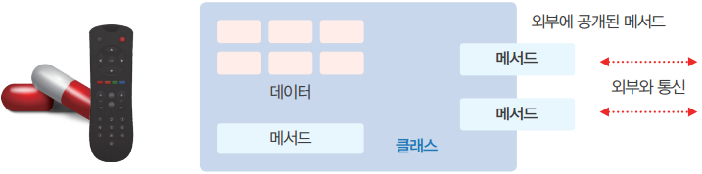
객체지향의 특징(1)
객체 지향 프로그래밍의 주요 특징은 캡슐화, 상속, 다형성
캡슐화(정보 은닉) :객체를 캡슐로 싸서 내부를 볼 수 없게 하는 것
관련된 필드와 메서드를 하나의 캡슐처럼 포장해 세부 내용을 외부에서 알 수 없도록 감추는 것
자바의 캡슐화
클래스(class): 객체 모양을 선언한 틀(캡슐화하는 틀)
객체: 생성된 실체(instance)
클래스 내에 메소드와 필드 구현
new 이용해서 인스턴스화시켜 서 사용
필드를 private로 선언하고 나중에 setter/getter메서드를 통해 접근

Slide 6
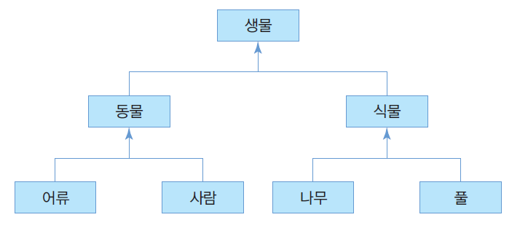
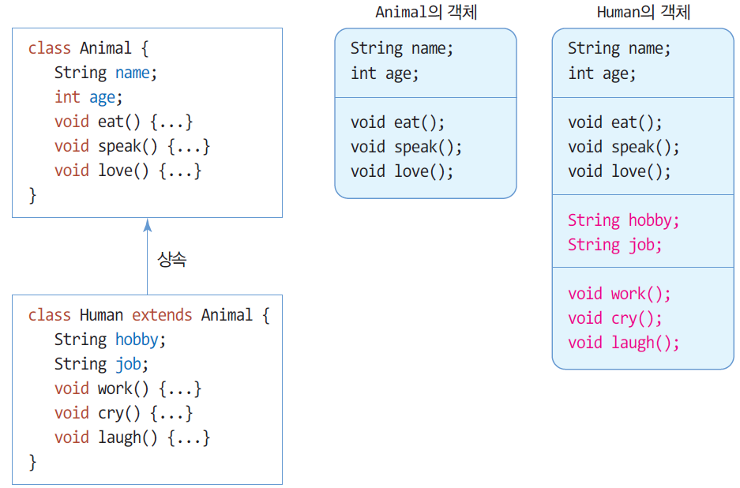
객체지향의 특징(2)
상속
자녀가 부모 재산을 상속받아 사용하듯이 상위 객체를 상속받은 하위 객체가 상위 객체의 메서드와 필드를 사용하는 것
개발된 객체를 재사용하는 방법 중 하나임
자바 상속
상위 클래스의 멤버를 하위 클래스가 물려받음
상위 클래스 : 수퍼 클래스
하위 클래스 : 서브 클래스, 수퍼 클래스 코드의 재사용, 새로운 특성 추가 가능
Extends , implements 주로 이용
<실 세계에서의 사례 >
나무는 식물의 속성과 생물의 속성을 모두 가짐
사람은 생물의 속성은 가지지만 식물의 속성은 가지고 있지 않음

Slide 7
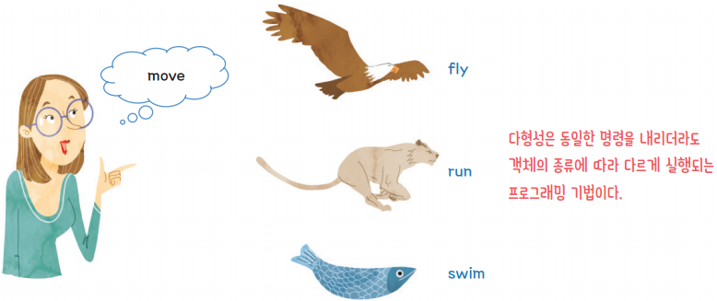
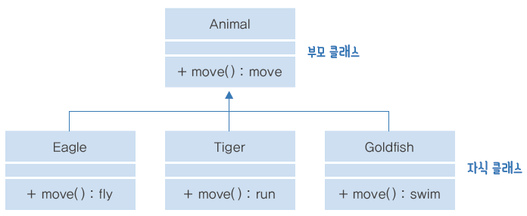
객체 지향 프로그래밍(2)
01 객체 지향의 개요
다형성
대입되는 객체에 따라서 메서드를 다르게 동작하도록 구현하는 기술
실행 도중 동일한 이름의 다양한 구현체 중에서 메서드를 선택 가능
메소드 오버로딩 : 한 클래스 내에서 같은 이름이지만 다르게 작동하는 여러 메소드
메소드 오버라이딩 : 슈퍼 클래스의 메소드를 동일한 이름으로 서브 클래스마다 다르게 구현

Slide 8
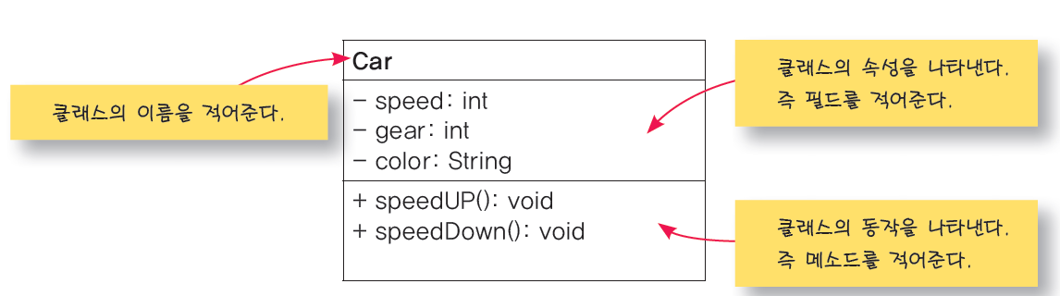
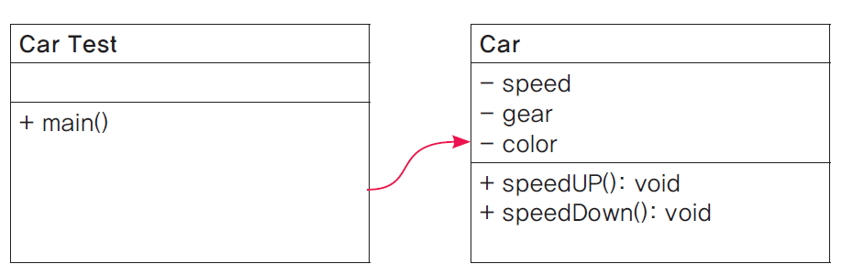
객체의 설계
소프트웨어를 본격적으로 작성하기 전에 구현하고자 하는 시스템을 시각화하여 검토
* 의존 관계
하나의 클래스가 다른 클래스를 허용하는 관계
CarTest클래스는 Car클래스의 객체를 생성하고 있으므로
Car 클래스를 사용한다(의존한다)

Slide 9
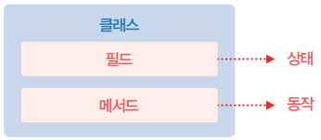
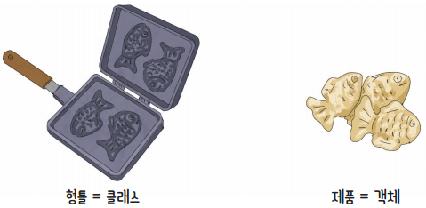
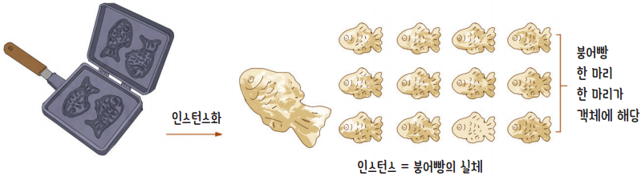
객체와 클래스
01 객체 지향의 개요
클래스 : 객체의 설계도 혹은 틀
인스턴스화의 개념
객체 : 클래스의 틀로 찍어낸 실체
프로그램 실행 중에 생성되는 실체
메모리 공간을 갖는 구체적인 실체
인스턴스(instance)라고도 부름

Slide 10
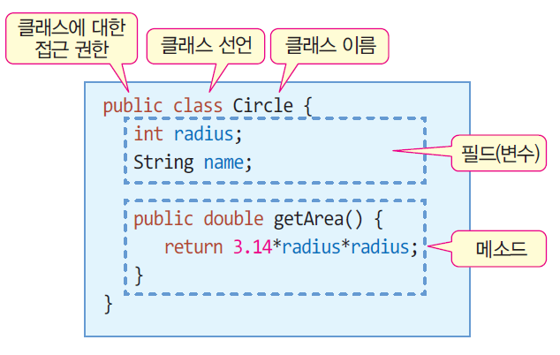
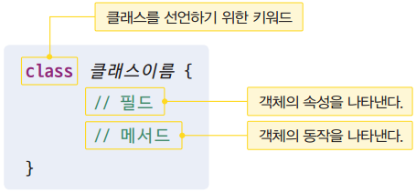
클래스 구성
02 클래스와 객체
class 키워드로 선언
멤버 : 클래스 구성 요소
필드(멤버 변수)와 메소드(멤버 함수)
클래스에 대한 public 접근 지정 : 다른 모든 클래스에서 클래스 사용 허락
멤버에 대한 public 접근 지정 : 다른 모든 클래스에게 멤버 접근 허용
멤버변수에 private으로 접근 지정 : 해당 클래스내에서만 접근허용 나중에 getter/setter메서드를 통해 값을 가져오거나 설정할수 있음.

Slide 11
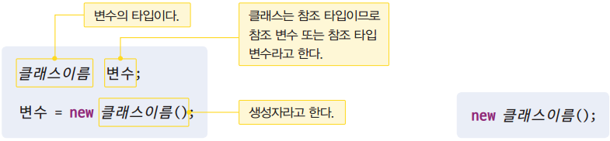
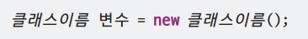
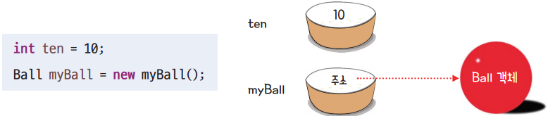
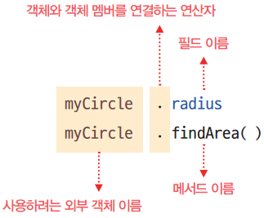
객체 생성과 참조 변수
02 클래스와 객체
객체 생성과 참조 변수
선언과 메모리 구조(기초타입, 참조 타입)
클래스 내부에서 멤버 접근
클래스 외부에서 멤버 접근
인스턴스 변수
this.필드
this.메서드()
필드
메서드()
예
혹은
객체.필드
객체.메서드()
인스턴스 메서드

Slide 12
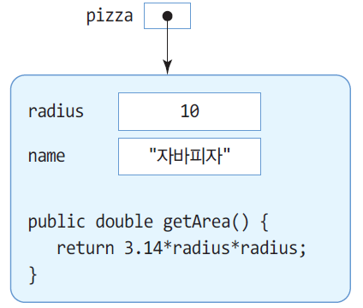
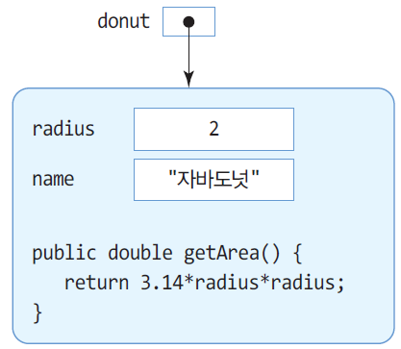
Circle 클래스의 객체 생성 및 활용
03 클래스와 객체 생성 및 03 클래스 접근
반지름과 이름을 가진 Circle 클래스를 작성하고, Circle 클래스의 객체를 생성하라.
public class Circle {
int radius; // 원의 반지름을 저장하는 멤버 변수
String name; // 원의 이름을 저장하는 멤버 변수
public double getArea() { // 멤버 메소드
return 3.14*radius*radius;
}
public static void main(String[] args) {
Circle pizza;
pizza = new Circle(); // Circle 객체 생성
pizza.radius = 10; // 피자의 반지름을 10으로 설정
pizza.name = "자바피자"; // 피자의 이름 설정
double area = pizza.getArea(); // 피자의 면적 알아내기
System.out.println(pizza.name + "의 면적은 " + area);
Circle donut = new Circle(); // Circle 객체 생성
donut.radius = 2; // 도넛의 반지름을 2로 설정
donut.name = "자바도넛"; // 도넛의 이름 설정
area = donut.getArea(); // 도넛의 면적 알아내기
System.out.println(donut.name + "의 면적은 " + area);
}
}
자바피자의 면적은 314.0
자바도넛의 면적은 12.56

Slide 13
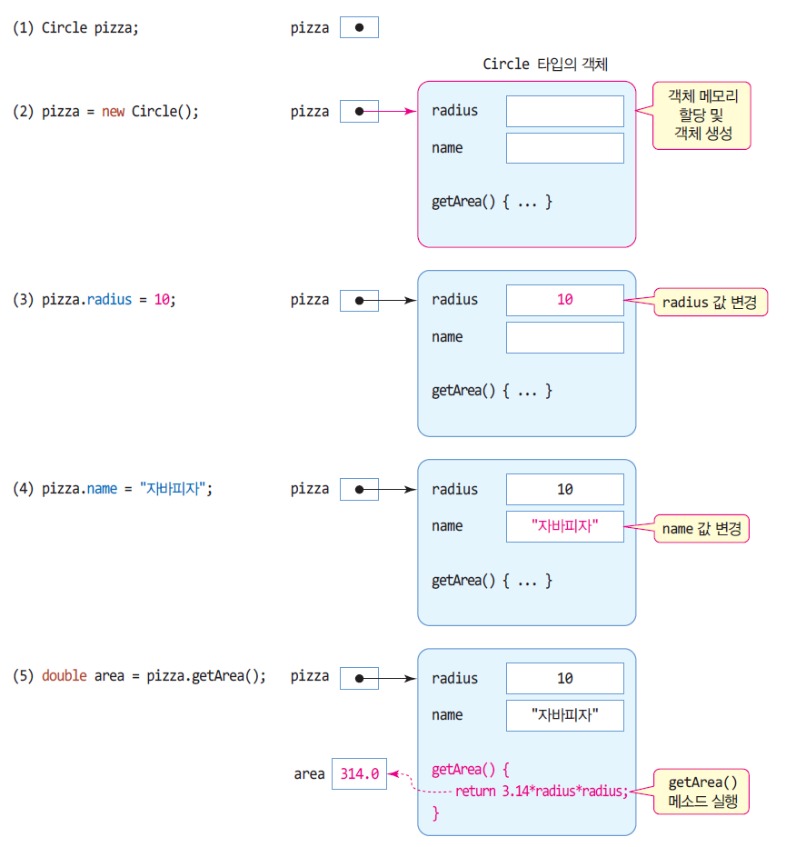
객체 생성과 활용
1. 레퍼런스 변수 선언
Circle pizza;
2. 객체 생성
- new 연산자 이용
pizza = new Circle();
3. 객체 멤버 접근
- 점(.) 연산자 이용
pizza.radius = 10;
area = pizza.getArea();

Slide 14
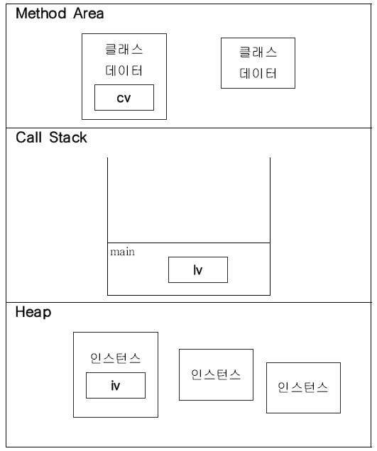
JVM의 메모리 구조
▶ 메서드영역(Method Area)
- 클래스 정보와 클래스변수가 저장되는 곳
▶ 호출스택(Call Stack)
메서드의 작업공간.
메서드가 호출되면 메서드 수행에 필요한 메모리공간을 할당받고 메
서드가 종료되면 사용하던 메모리를 반환한다.
▶ 힙(Heap)
인스턴스가 생성되는 공간. new연산자에 의해서 생성되는 배열과 객체는 모두 여기에 생성된다.
객체를 생성이 힙에서 소멸시킴

Slide 15
circle 객체 생성하는 과정
1> jvm은 circle 클래스를 메서드 영역에 main의 바이트 코드 로그하고 main 실행
2> main 실행시 들어오는 인자 args를 main 의 스택에 저장
3> pizza 를 스택에 저장
4> new circl에 의해 circle 객체를 힙에 생성하고 힙의 주소를 pizzad에 저장
5> 메모리힙에 있는 pizza를 이용하여 circle 객체의 radus와 name, getArea메소드가 실행되는 동안 getArea의 스택영역에 로컬변수 radius, name을 할당값을 실행하고 스택에서 해제

Slide 16
Rectangle 클래스 만들기 연습
너비(width)와 높이(height) 필드, 그리고 면적 값을 제공하는 getArea() 메소드를 가진 Rectangle 클래스를 작성하라.
public class Rectangle {
int width;
int height;
int getArea() {
return width*height;
}
public static void main(String[] args) {
Rectangle rect = new Rectangle(); // 객체 생성
rect.width = 4;
rect.height = 5;
System.out.println("사각형의 면적은 " + rect.getArea());
}
}
사각형의 면적은 20

Slide 17
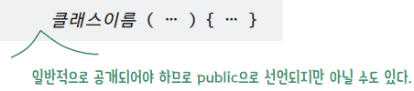
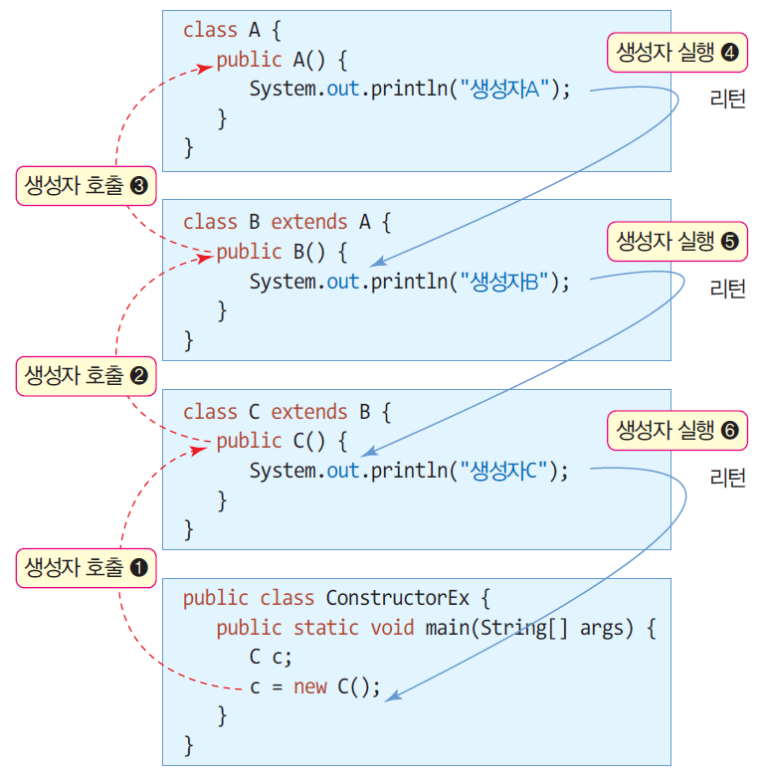
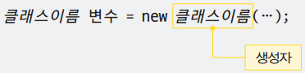
생성자의 개념과 선언
04 생성자
생성자의 역할
객체가 생성될 때 초기화 목적으로 실행되는 메소드
객체가 생성되는 순간에 자동 호출
생성자의 선언 방식
생성자 이름은 클래스 이름과 같다.
생성자의 반환 타입은 없다.
생성자는 new 연산자와 함께 사용하며, 객체를 생성할 때 호출한다.
생성자도 오버로딩할 수 있다
생성자의 사용

Slide 18
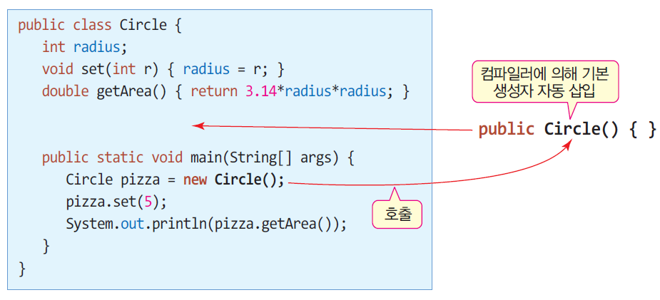
기본 생성자와 생성자 오버로딩
04 생성자
기본 생성자
모든 클래스는 최소한 하나의 생성자가 있음
생성자를 선언하지 않으면 컴파일러가 기본 생성자를 자동으로 추가
기본 생성자는 매개변수도 없고 본체에서 실행할 내용도 없는 생성자

Slide 19
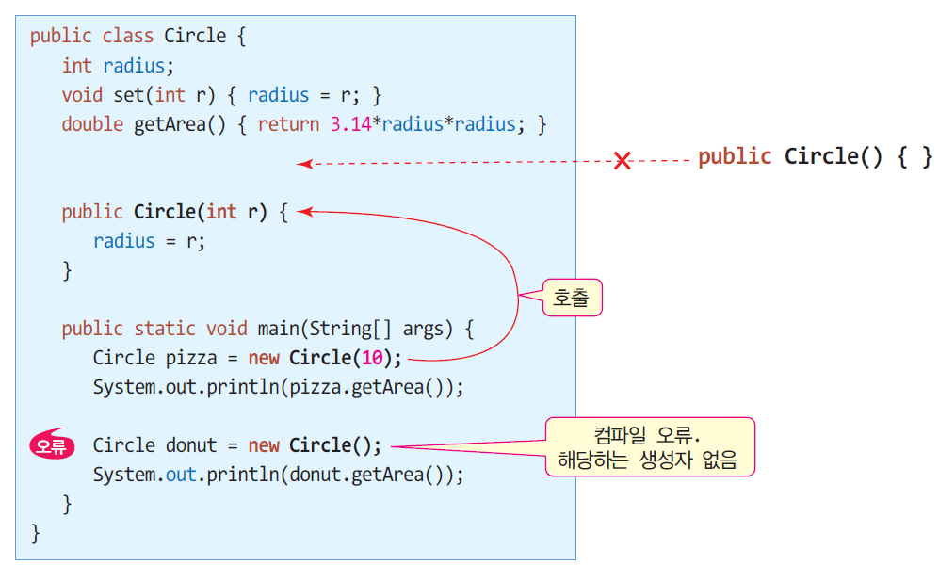
매개변수가 있는 생성자와 생성자 오버로딩
클래스에 생성자가 선언되어 있는 경우
컴파일러는 기본 생성자를 자동 생성해 주지 않는다.
19

Slide 20
두 개의 생성자를 가진 Circle 클래스
두 개의 생성자를 가진 Circle 클래스를 만들어 보라.
public class Circle {
int radius;
String name;
public Circle() { // 매개 변수 없는 생성자
radius = 1; name = ""; // radius의 초기값은 1
}
public Circle(int r, String n) { // 매개 변수를 가진 생성자
radius = r; name = n;
}
public double getArea() {
return 3.14*radius*radius;
}
public static void main(String[] args) {
Circle pizza = new Circle(10, "자바피자"); // Circle 객체 생성, 반지름 10
double area = pizza.getArea();
System.out.println(pizza.name + "의 면적은 " + area);
Circle donut = new Circle(); // Circle 객체 생성, 반지름 1
donut.name = "도넛피자";
area = donut.getArea();
System.out.println(donut.name + "의 면적은 " + area);
}
}
생성자 이름은 클래스 이름과 동일
생성자는 리턴 타입 없음
자바피자의 면적은 314.0
도넛피자의 면적은 3.14

Slide 21
생성자 선언 및 호출 연습
title과 author 필드를 가진 Book 클래스를 선언하고, 필드 값을 매개변수로 받아 초기화하는 2개의 생성자를 작성하라.
public class Book {
String title;
String author;
public Book(String t) { // 생성자
title = t;
author = "작자미상";
}
public Book(String t, String a) { // 생성자
title = t;
author = a;
}
public static void main(String [] args) {
Book javaBook = new Book("Java", "황기태"); // 생성자 Book(String t, String a) 호출
Book bible = new Book("Bible"); // 생성자 Book(String t) 호출
}
}

Slide 22
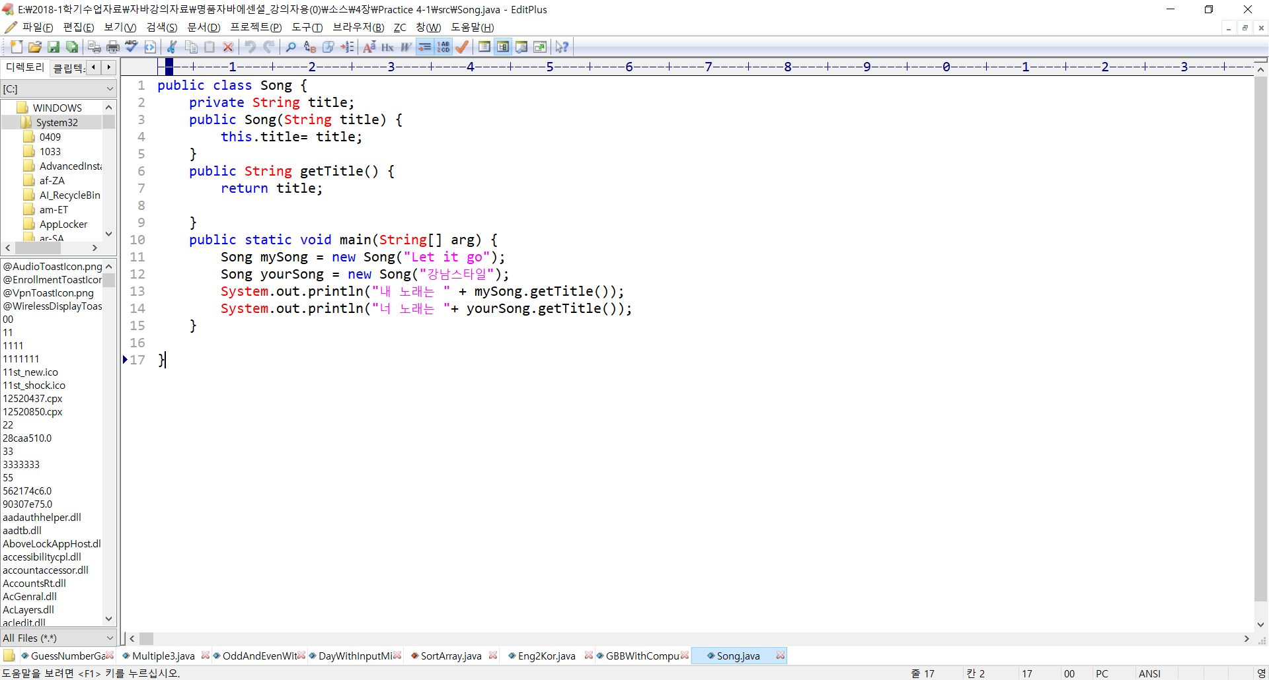
클래스와 객체 사용 예
Song클래스는 노래 제목 title필드,생성자, getTitle()메서드로 구성하고 이를 출력하는 프로그램
<Song 클래스>
Title
getTitle()
>> 내 노래는 Let it go
>> 너 노래는 강남스타일

Slide 23
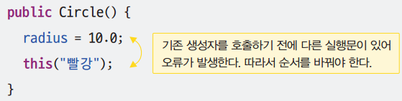
this와 this()
04 생성자
this와 this()
객체 자신에 대한 레퍼런스
컴파일러에 의해 자동 관리, 개발자는 사용하기만 하면 됨
this.멤버 형태로 멤버를 접근할 때 사용
주의 사항
public class Circle {
int radius;
public Circle() { radius = 1; }
public Circle(int r) { radius = r; }
double getArea() {
return 3.14*radius*radius;
}
...
}
public class Circle {
int radius;
public Circle() { this.radius = 1; }
public Circle(int radius) {
this.radius = radius;
}
double getArea() {
return 3.14*this.radius*this.radius;
}
...
}
this를 사용하여 수정한 경우

Slide 24
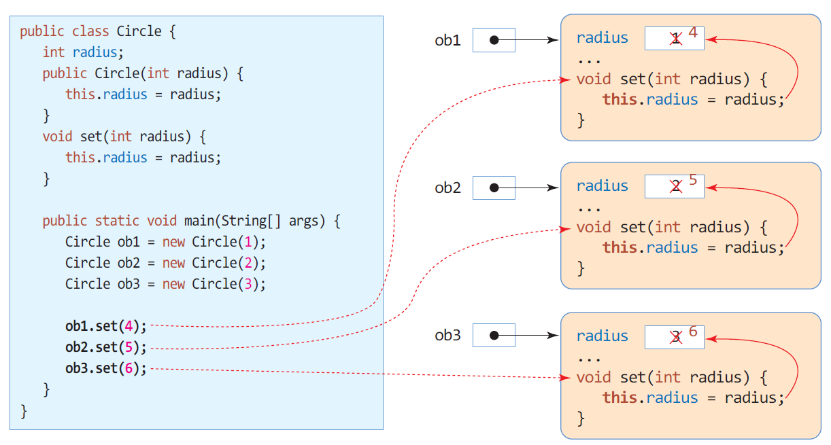
객체 속에서의 this

Slide 25
this()로 다른 생성자 호출
작성한 Book 클래스의 생성자를 this()를 이용하여 수정하라.
public class Book {
String title;
String author;
void show() { System.out.println(title + " " + author); }
public Book() {
this("", "");
System.out.println("생성자 호출됨");
}
public Book(String title) {
this(title, "작자미상");
}
public Book(String title, String author) {
this.title = title; this.author = author;
}
public static void main(String [] args) {
Book javaBook = new Book("Java", "황기태");
Book bible = new Book("Bible");
Book emptyBook = new Book();
bible.show();
}
}
title = "Bible"
author = "작자미상"
생성자 호출됨
Bible 작자미상

Slide 26
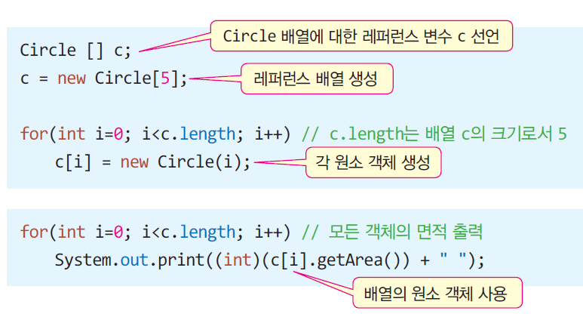
객체 배열
자바의 객체 배열 : 객체에 대한 레퍼런스 배열임
자바의 객체 배열 만들기 3 단계
❶ 배열 레퍼런스 변수 선언
❷ 레퍼런스 배열 생성
❸ 배열의 각 원소 객체 생성
❶
❷
❸

Slide 27
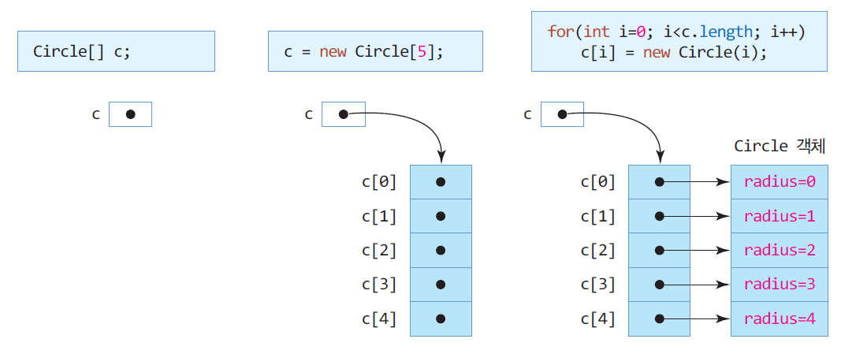
객체 배열 선언과 생성 과정
❶ 배열에 대한 레퍼런스 변수 선언
❷ 레퍼런스 배열 생성
❸ 객체 생성

Slide 28
Circle 배열 만들기
Circle 객체 5개를 가지는 배열을 생성하고, Circle 객체의 반지름을 0에서 4까지 각각 지정한 후, 면적을 출력하라.
class Circle {
int radius;
public Circle(int radius) {
this.radius = radius;
}
public double getArea() {
return 3.14*radius*radius;
}
}
public class CircleArray {
public static void main(String[] args) {
Circle [] c;
c = new Circle[5];
for(int i=0; i<c.length; i++)
c[i] = new Circle(i);
for(int i=0; i<c.length; i++)
System.out.print((int)(c[i].getArea()) + " ");
}
}
0 3 12 28 50

Slide 29
객체 배열 만들기 연습
Book 클래스를 활용하여
2개짜리 Book 객체 배열을 만들고,
사용자로부터 책의 제목과 저자를
입력 받아 배열을 완성하라.
import java.util.Scanner;
class Book {
String title, author;
public Book(String title, String author) {
this.title = title;
this.author = author;
}
}
public class BookArray {
public static void main(String[] args) {
Scanner scanner = new Scanner(System.in);
Book [] book = new Book[2]; // Book 배열 선언
for(int i=0; i<book.length; i++) {
System.out.print("제목>>");
String title = scanner.nextLine();
System.out.print("저자>>");
String author = scanner.nextLine();
book[i] = new Book(title, author); // 배열 원소 객체 생성
}
for(int i=0; i<book.length; i++)
System.out.print("(" + book[i].title + ", " + book[i].author + ")");
}
}
제목>>사랑의 기술
저자>>에리히 프롬
제목>>시간의 역사
저자>>스티븐 호킹
(사랑의 기술, 에리히 프롬)(시간의 역사, 스티븐 호킹)

Slide 30
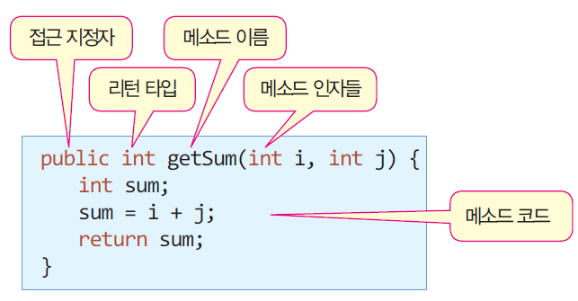
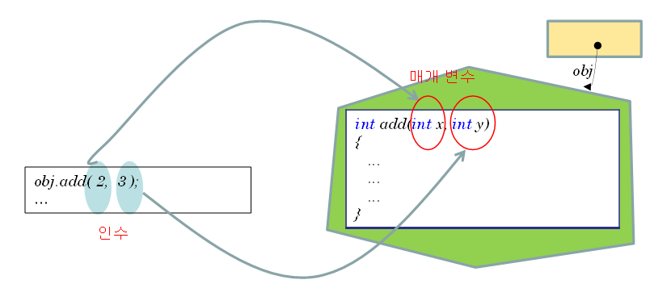
메소드
메소드
자바의 모든 메소드는 반드시 클래스 안에 있어야 함(캡슐화 원칙)
메소드 형식
접근 지정자
다른 클래스에서 메소드를 접근할 수 있는지 여부 선언
public. private, protected, 디폴트(접근 지정자 생략)
리턴 타입
메소드가 리턴하는 값의 데이터 타입

Slide 31
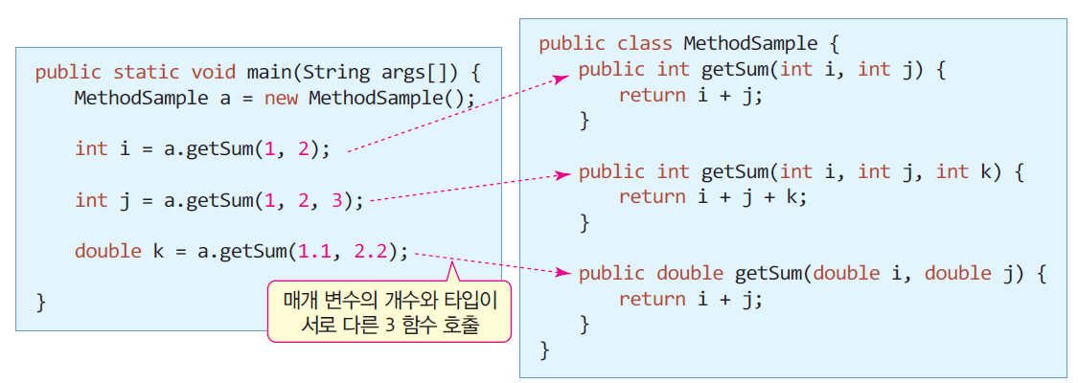
메소드 오버로딩
오버로딩(Overloading)
한 클래스 내에서 두 개 이상의 이름이 같은 메소드 작성
메소드 이름이 동일하여야 함
매개 변수의 개수가 서로 다르거나, 타입이 서로 달라야 함
리턴 타입은 오버로딩과 관련 없음

Slide 32
Getter/setter 메서드
클래스 멤버 변수의 데이터를 설정하거나, 접근하기 위한 메소드
객체지향의 캡슐화에 해당하는 부분으로 접근제어자를 통해서 이러한 기능을 사용하게 됨
변수에 바로 접근을 하지 못하게 하고 값을 설정함에 있어서 데이터가 올바른지 검증을 해주기 위해서 만듬
설정자(mutator)
필드의 값을 설정하는 메소드
setXXX() 형식
접근자(accessor)
필드의 값을 반환하는 메소드
getXXX() 형식

Slide 33
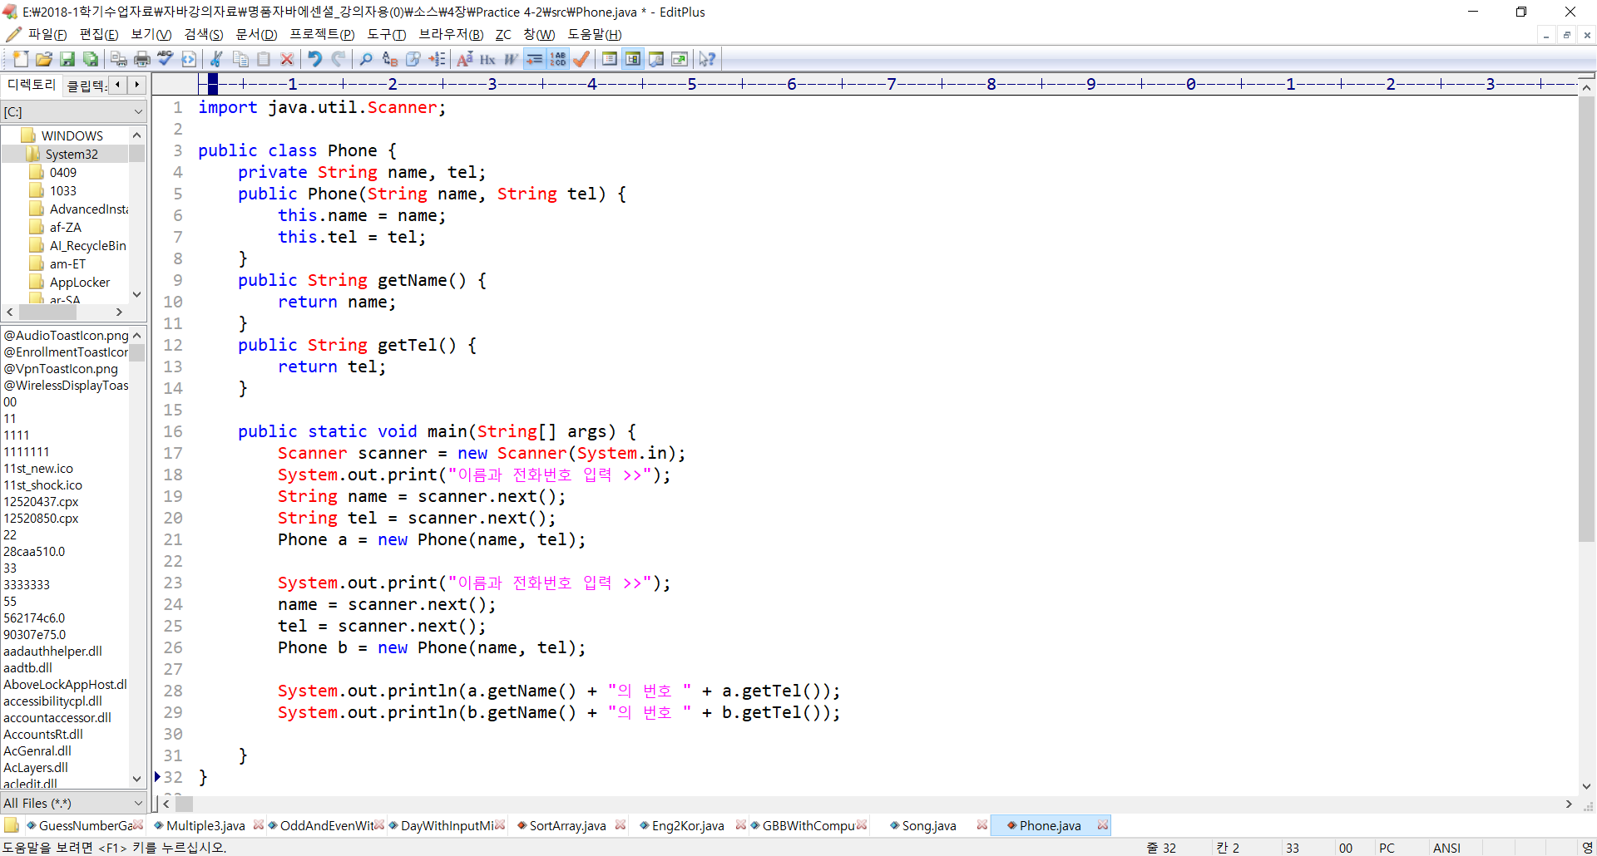
클래스, 생성자, getter/setter메서드
이름과 전화전호를 가진 Phone 클래스를 만들고 이름과 전화번호를 입력받아 2개의 Phone객체를 생성하고 출력하는 예

Slide 34
객체 소멸
객체 소멸
new에 의해 할당 받은 객체와 배열 메모리를 자바 가상 기계로 되돌려 주는 행위
자바에서 사용자 임의로 객체 소멸안됨
자바는 객체 소멸 연산자 없음
객체 생성 연산자 : new
객체 소멸은 자바 가상 기계의 고유한 역할
자바 개발자에게는 매우 다행스러운 기능
C/C++에서는 할당 받은 객체를 개발자가 프로그램 내에서 삭제해야 함
C/C++의 프로그램 작성을 어렵게 만드는 요인
자바에서는 사용하지 않는 객체나 배열을 돌려주는 코딩 책임으로부터 개발자 해방

Slide 35
클래스, 객체, 메서드사용예

Slide 36
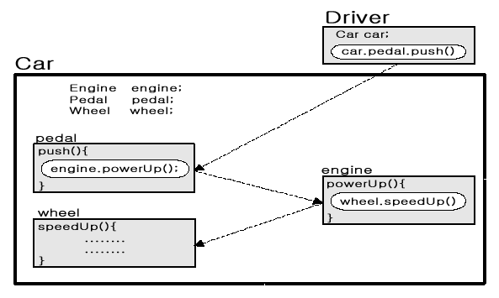
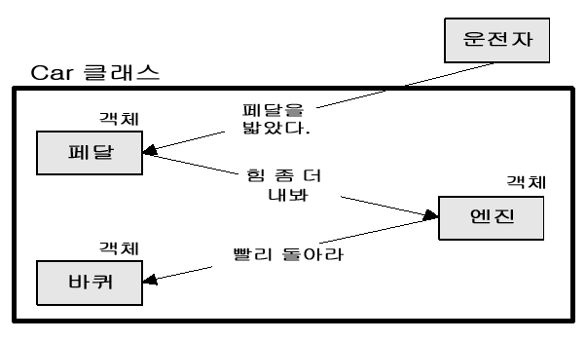
객체간의 의사소통:메시지패싱
객체지향 프로그램 = 객체 + 객체
객체간의 의사소통이 필요 : 메시지패싱 방법을 사용
자바에서는 객체들간의 메시지 패싱을 위해 함수호출 방법을 사용

Slide 37
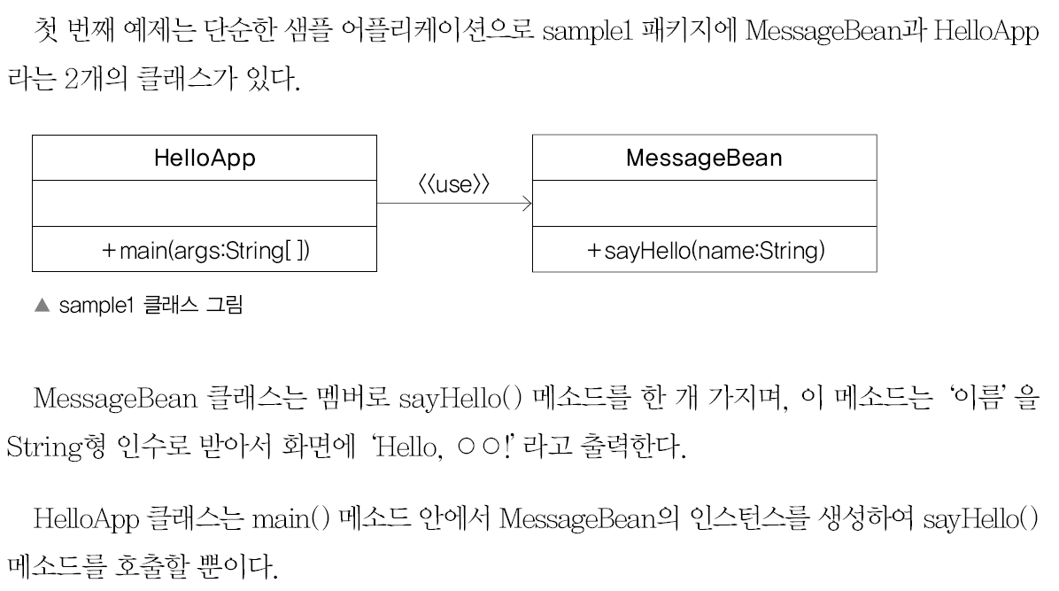
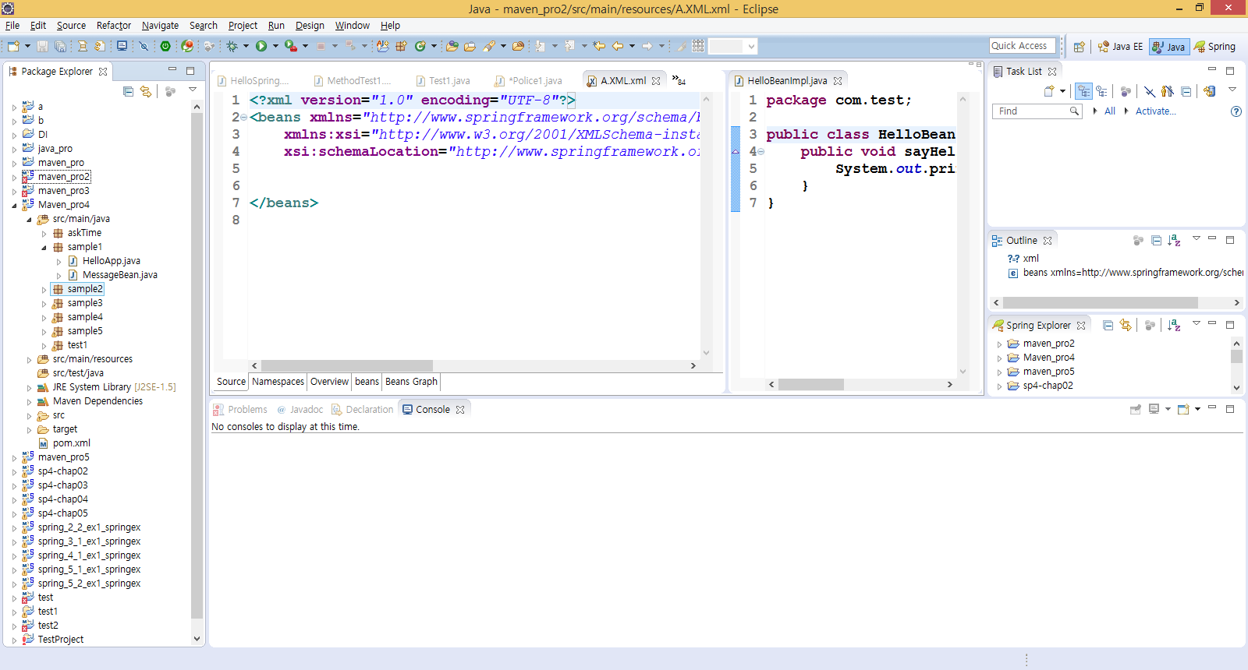
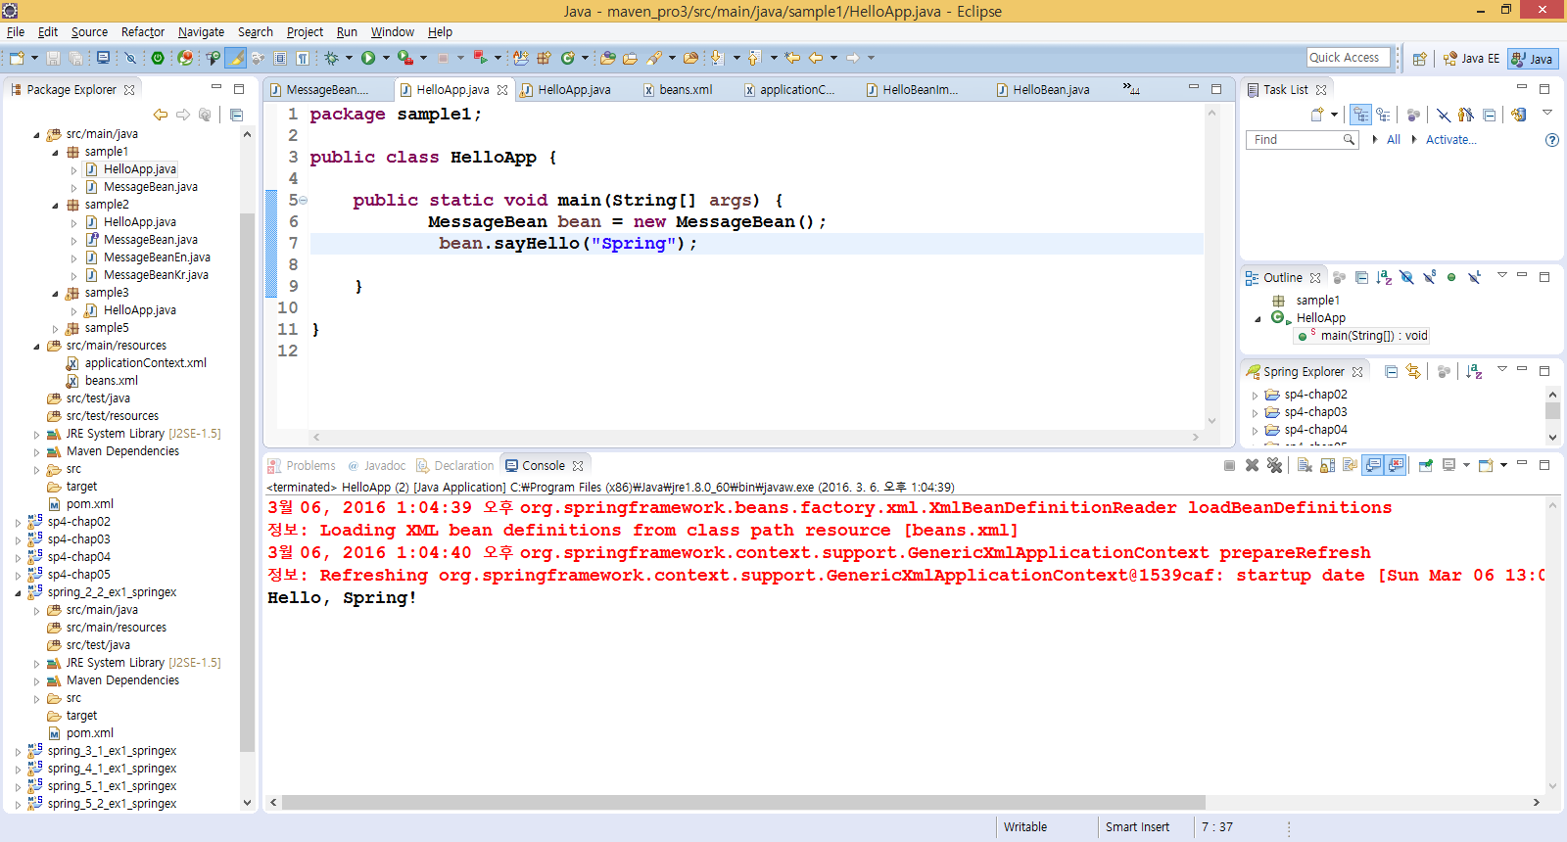
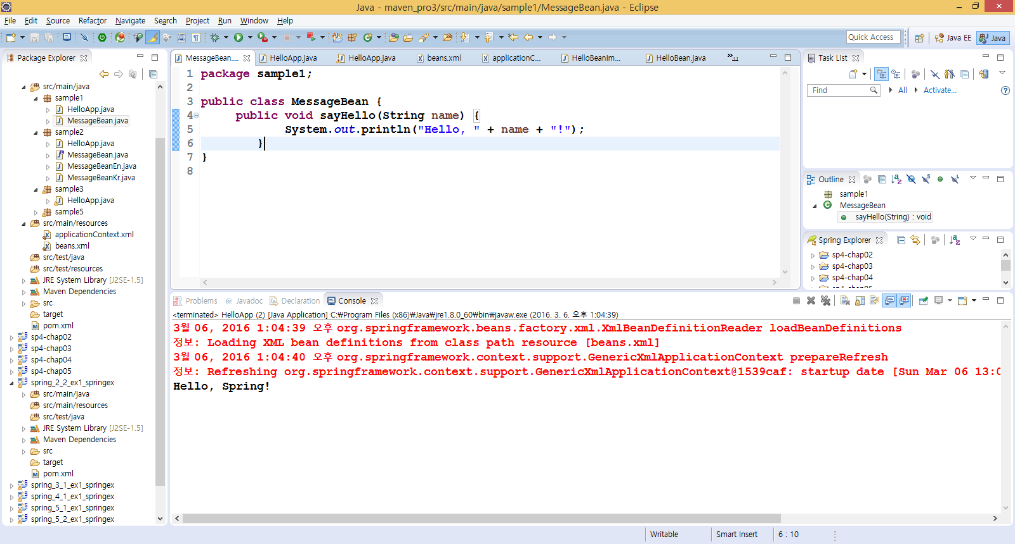
객체간의 메서드 전달1
클래스 형태로 직접 생성해서 주입
new 연산자를 이용하여 객체 생성

Slide 38
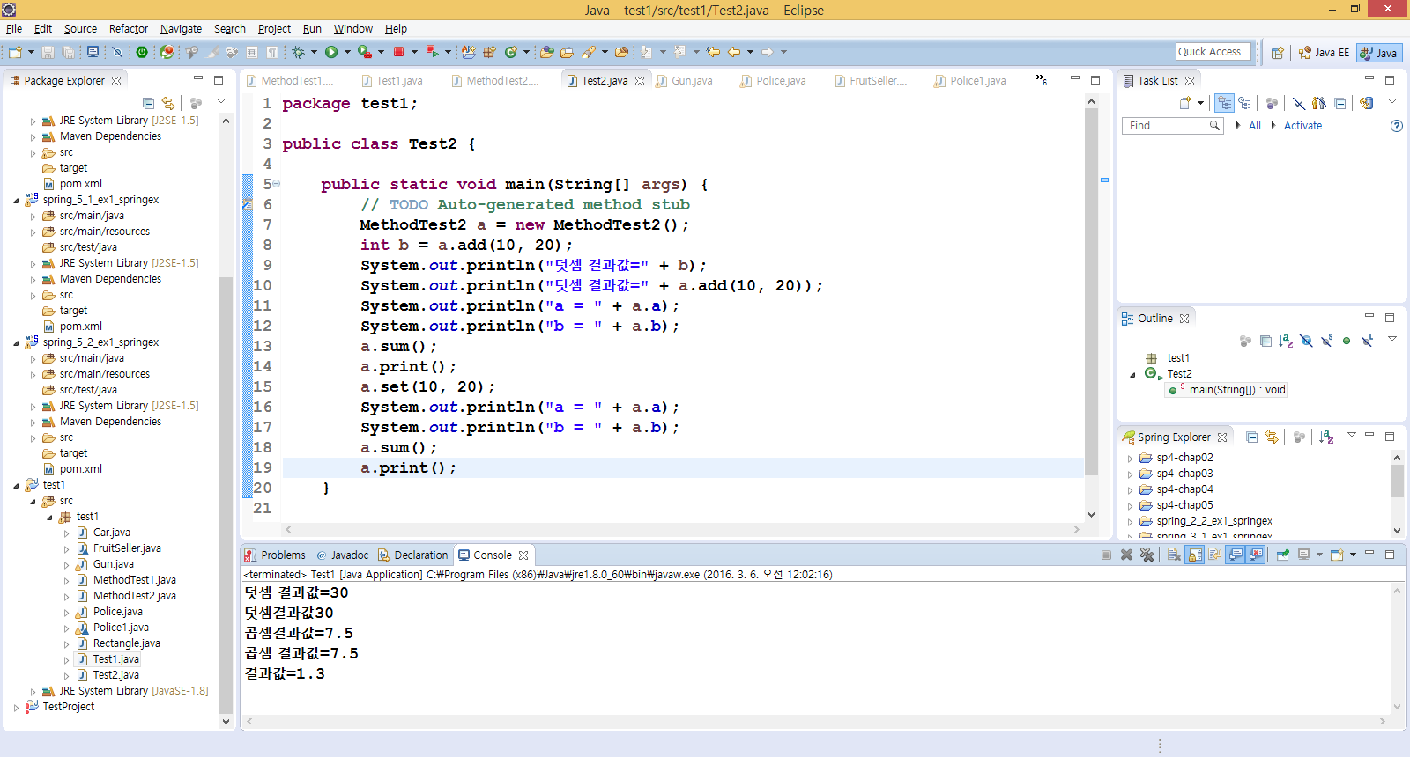
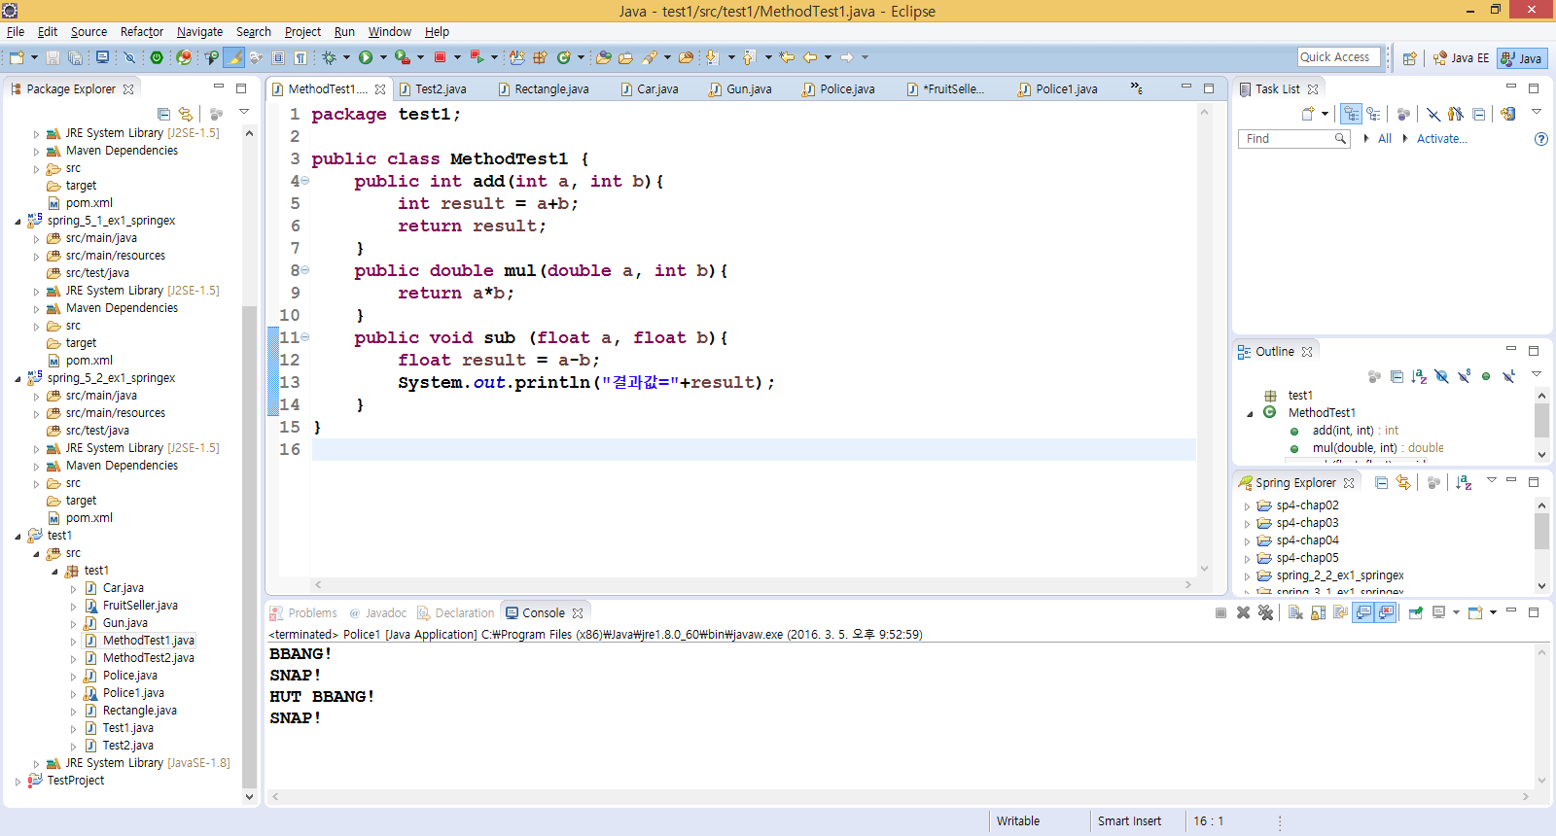
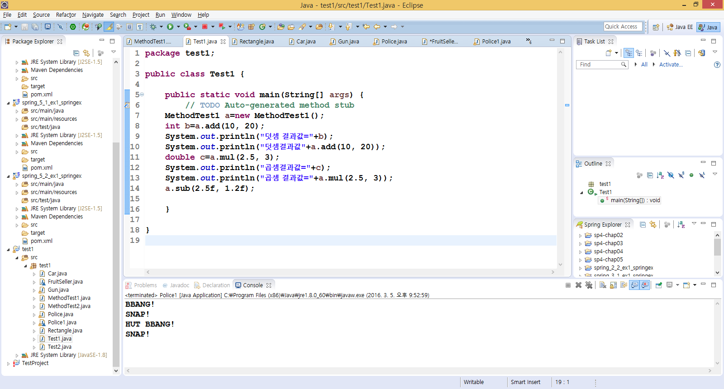
객체간의 메서드 전달1

Slide 39
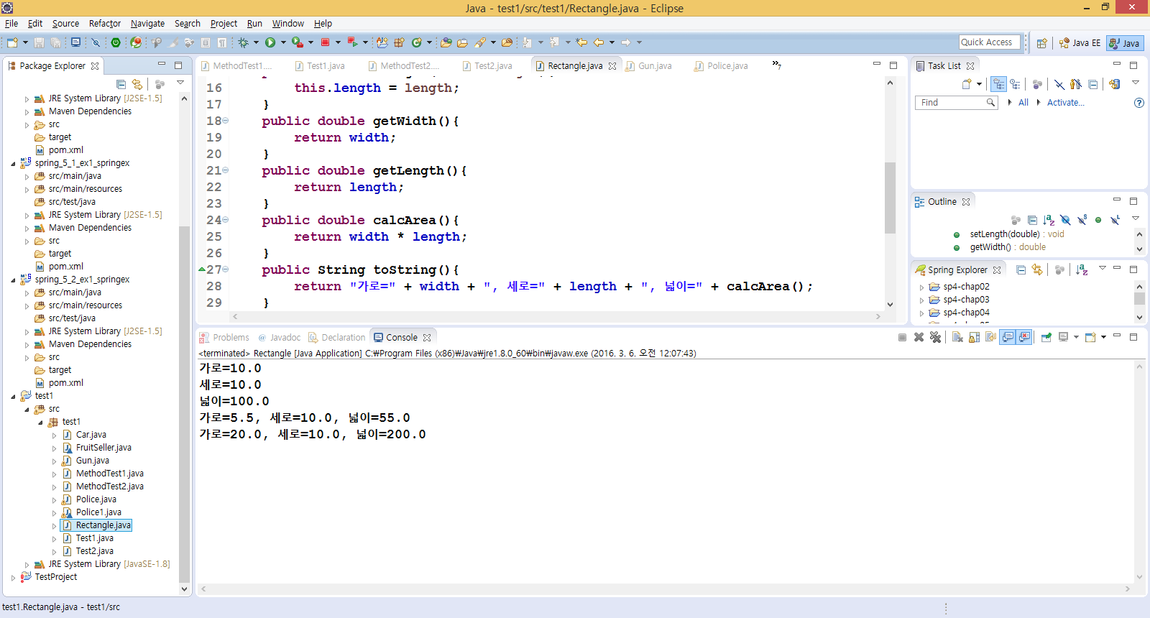
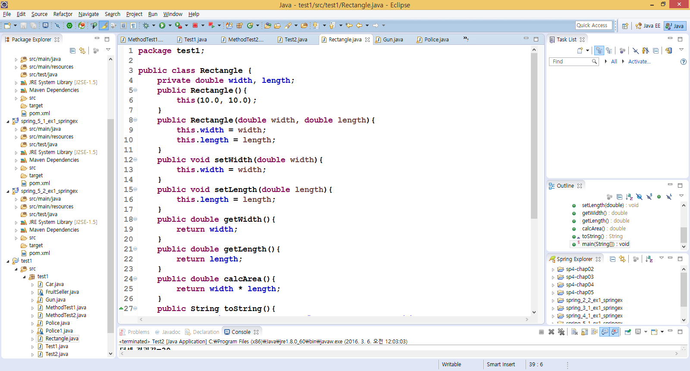
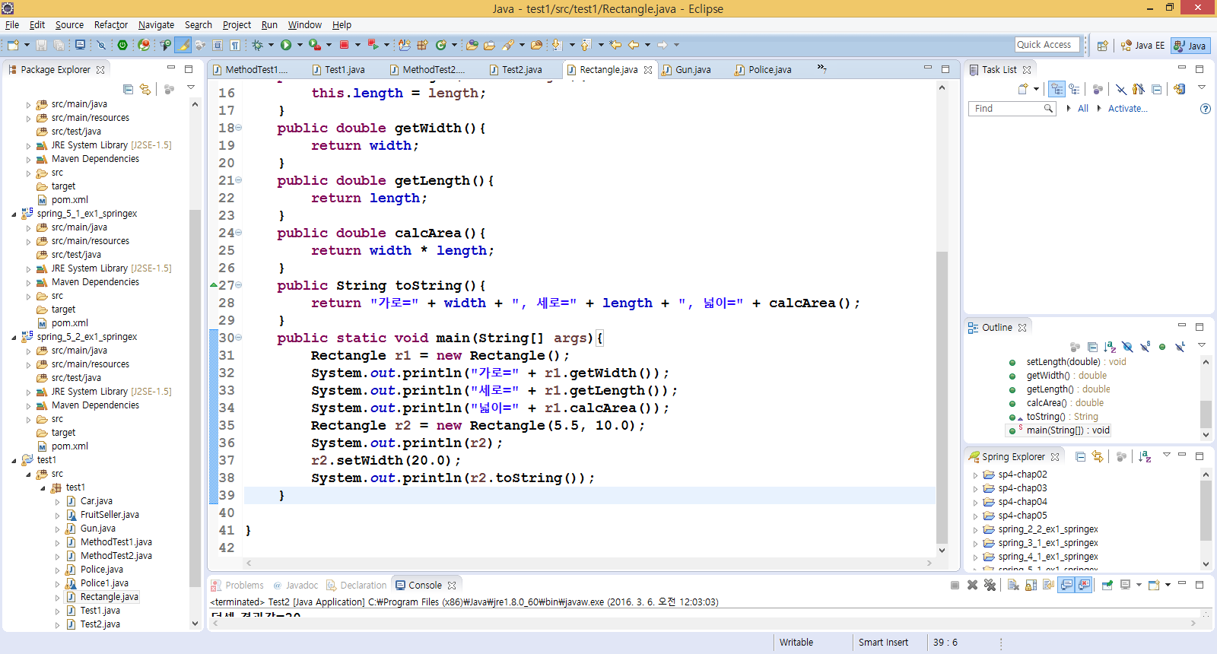
클래스 생성자

Slide 40

클래스 정의, 생성자와 setter/getter 메서드를 이용한 전달

Slide 41


클래스 정의, 생성자(예제2)

Slide 42

클래스 여러 개 정의(예제3)

Slide 43

클래스 여러 개 정의(예제3)

Slide 44


클래스 여러 개 정의(예제3)

Slide 45



실습문제
다음과 같은 멤버변수를 갖는 Student 클래스를 정의하시오.
정의한 Student클래스에 다음과 같이 정의된 두 개의 메서드 getTotal()과 getAverage()를 추가하시오

